Slide 1
Droge s kardiotoničnim (srčanim) glikozidima
- srčani glikozidi - biljni ili polusintetski lijekovi za liječenje kongestivnog zatajenja
srca -pojačavaju snagu kontrakcije srčanog mišića
kongestivno zatajenje srca - srce ne može ispumpati dovoljnu količinu krvi, a time I
kisik i hranljive tvari, u tkiva
učestala bolest koja se obično javlja u starijih osoba
kolokvijalni nazivi za ovu bolest "slabost srca" ili "staračko srce„
10% osoba iznad 80 godina pati od kongestivnog zatajenja srca.
kongestivno zatajenje srca- smanjenjenje srčanog minutnog volumena. - fizički
napor- kratkoća daha i umor.
aglikon tipa ciklopentano-perhidrofenantrena -steroidni dio aglikona i laktonski prsten
srodni sterinima, žućnim kiselinama, steroidnim saponinima i spolnim hormonima
Notes:
1
1

Slide 2
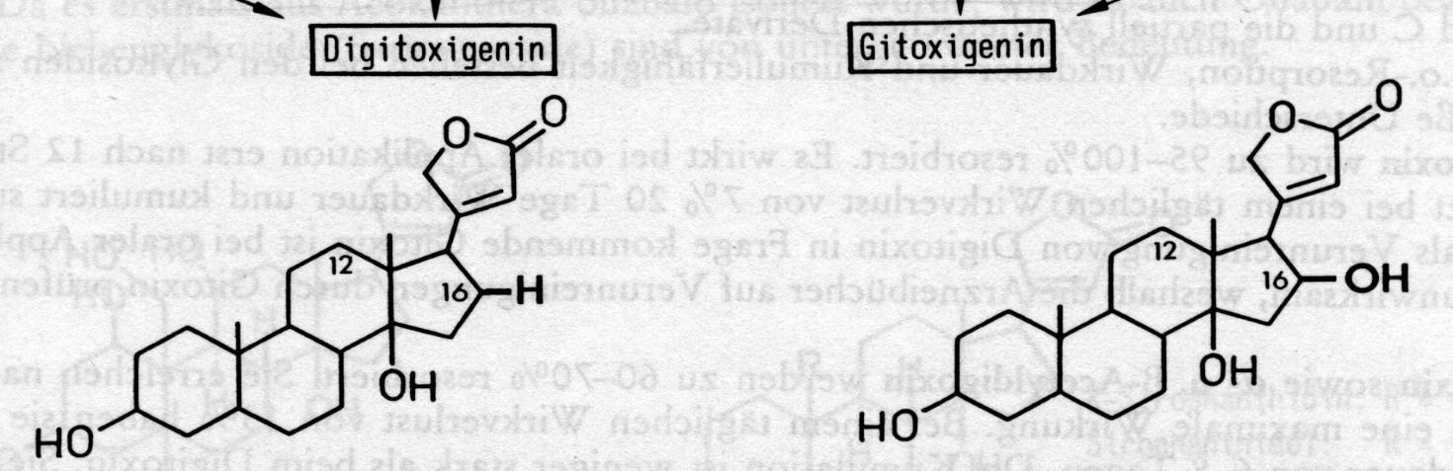
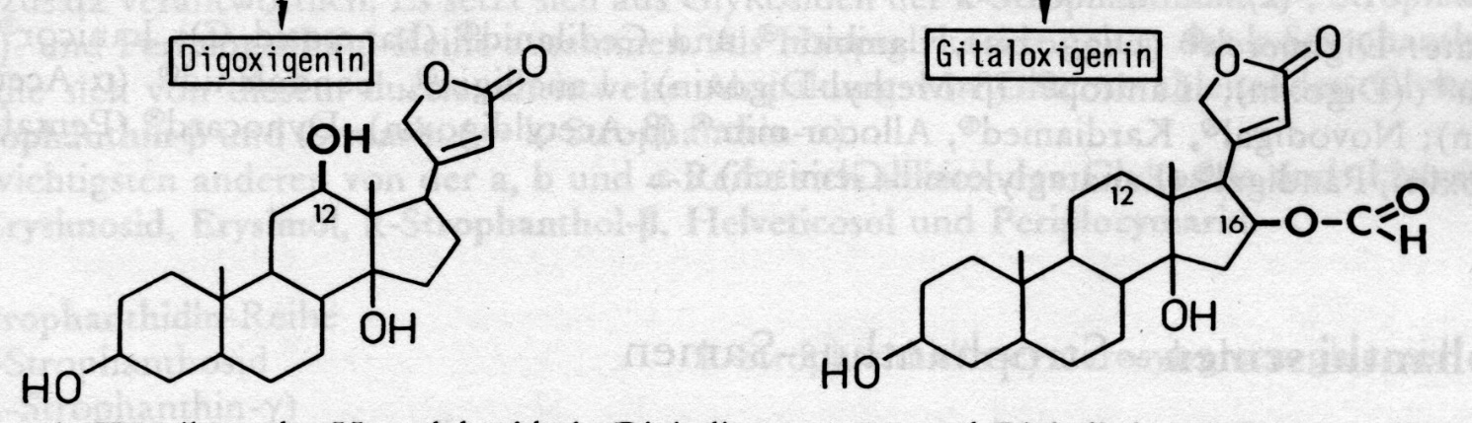
- prema strukturi laktonskog prstena aglikona - kardenolidi (C-23) i bufadienolidi (C-24) -
Notes:
2
2

Slide 3
komplicirana struktura - teško ih sintetizirati - uzgoj biljaka iz roda Digitalis još uvijek
primarni izvor sirovine od kojih se dobivaju srčani glikozidi
malene kemijske promjene - potpuni gubitak kardiotoničnog djelovanja – nezasićeni
laktonski prsten važan za djelovanje, šesteročlani prsten ima 2-7 puta jače
djelovanje od peteročlanog
mehanizam djelovanja na insuficijentno srce – povećava se koncentracija slobodnih
Ca iona - povećava se sitolička kontrakcija srčanog mišića i povećava se udarni
volumen srca
vezanje glikozida na Na+/K+ATPazu stanica srčanog mišića -odgovorna za
održavanje električkog potencijala na površini stanica
srčani glikozidi djelomice blokiraju ovaj enzim što povećava koncentraciju natrijevih
iona i smanjuje koncentraciju kalijevih iona u stanicama - uzrokuje izlazak natrijevih
iona iz stanica i ulazak kalcijevih iona u stanice srčanog mišića
povećana koncentracija kalcijevih iona u stanicama srčanog mišića dovodi do
pojačane kontrakcija srčanog mišića
poboljšanje funkcije srca - dolazi do pojačane diureze- srce izvlači više krvi iz
venskog sustava i šalje u arterijski sustav, filtriranje krvi u bubrezima bolje
Notes:
3
3

Slide 4
- pojačana diureza uklanja edeme nastale zbog lošeg rada srca, a bolji rad srca
uklanja i edem pluća, što dodatno poboljšava rad srca
- malo viša doza od one terapijske izaziva opasne nuspojave (najopasnija je
aritmija, uz to malaksalost, povraćanje, proljev, poremećaji percepcije boja,
zamagljenost vida)
isključivo u obliku gotovih lijekova izrađenih od kemijski čistih srčanih glikozida.
Notes:
4
4

Slide 5
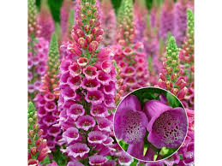
Digitalis purpurea L. (Scrophulariaceae)- grimizni (crveni) naprstak
sabire se po suhom i sunčanom vremenu (u drugoj godini vegetacije) i suši se
na 50-60°C (izbjegavanje fermentacije)
dvogodišnja biljka
izolirano preko 30 kardenolidnih glikozida, sadržaj im varira od 0.15% do 0.4%
aglikoni- digitoksigenin, gitoksigenin, gitaloksigenin
gitoksin – brzo djeluje, digitoksin – kumulirajuće djelovanje
Notes:
5
5

Slide 6
- ograničenog je rasprostranjenja - goroviti šumski predjeli zapadnog djela
srednje Europe te od Iberijskog poluotoka do Skandinavije
- u Hrvatskoj se uzgaja, ne raste samoniklo
- ostale vrste s kardiotoničnim glikozidima:
Digitalis lanata L. – vunasti naprstak (samonikla u Slavoniji)
Adonis vernalis L., (Ranunculaceae), gorocvijet
vrste roda Helleborus, (Ranunculaceae)
Nerium oleander L., (Apocynaceae)
Convallaria majalis L. (Liliaceae), đurđica
- kardiotonični glikozidi pronađeni u oko 15 biljnih porodica
- dobro su topljivi u etanolu, kloroformu i piridinu
- u vodi su teško topivi ali se djelomično ekstrahiraju vodom
- brzina djelovanja ovisi o njihovoj topljivosti u mastima odnosno vodi i o
djelovanju razgradnih produkata
Notes:
6
6

Slide 7
Droge sa saponinskim glikozidima (saponini)
naziv spojeva – otopljeni u vodi pri mućkanju stvaraju postojanu pjenu
smanjuju površinsku napetost na granici heterogenih sistema- hidrofilni i
hidrofobni dio molekule
vrlo rašireni u biljnom svijetu – 85 porodica
topivi dio staničnog soka
kisela ili enzimatska hidroliza – sapogenin i šećer
prema strukturi aglikona triterpenski (dvosupnice) i steroidni (jednosupnice)
dobro topivi u etanolu i metanolu, netopivi u eteru i benzenu
Notes:
7
7

Slide 8
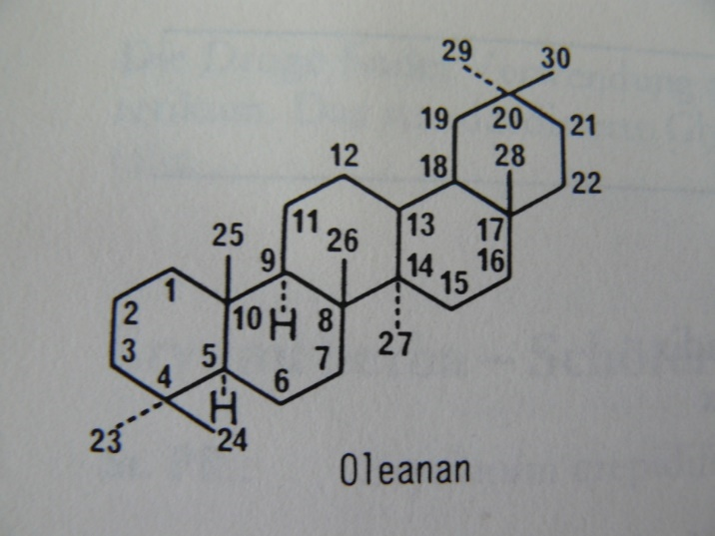
Triterpenski saponini
najveći broj saponina u prirodi
aglikon triterpeneske strukture (tetraciklički ili pentaciklički) odvodi se najčešće
od oleanana (30 C atoma)
osobito rasporostranjeni u porodicama Cariophylaceae, Polygonaceae i
Primulaceae
Notes:
8
8

Slide 9
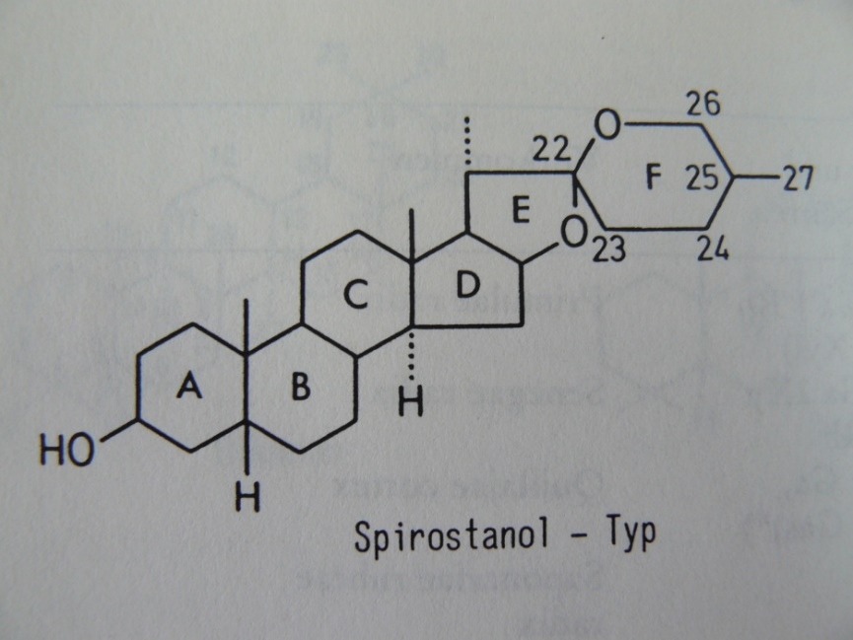
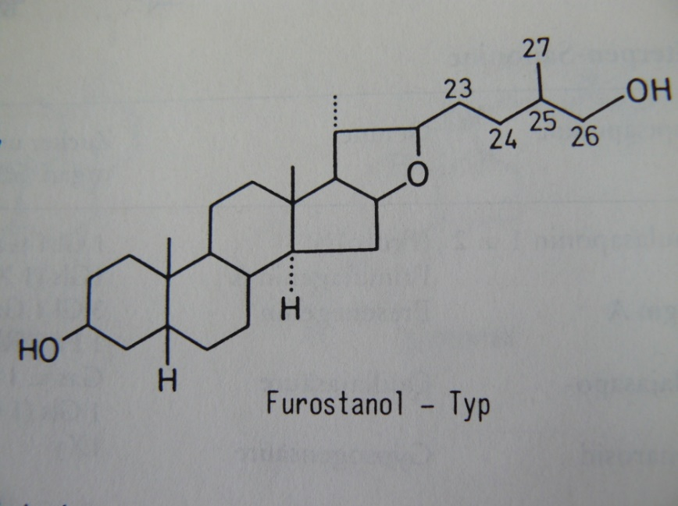
Steroidni saponini
steroidni saponini (27 C atoma) - aglikonski skelet odvodi se od ciklopentano-perhidrofenantrena
dijele se na spirostanolske i furostanolske saponine
pretežno jednosupnice, porodice Liliaceae I Dioscoriaceae – rodovi Smilax, Agava, Yucca
- od dvosupnica jedino rodovi Digitalis i Trigonella
Notes:
9
9

Slide 10
saponini se dodaju pićima koja se pjene, djeluju kao emulgatori (prehrambena industrija) ili dispergirajuća sredstva (paste za zube, vode za usta)
vežu se s lecitinom (fosfolipid u st. membranama) i izazivaju hemolizu
hemolitičko svojstvo saponina ovisi o strukturi aglikona
djeluju ko ekspektoransi (omekšavaju sluzi)
diuretici (na principu osmoze ili direktnog nadražaja epitela bubrega) – često
sinergistički s flavonoidima
protugljivična, protubakterijska i protuvirusna, protuedematozna svojstva
- potiču resorpciju tvari - dispergirajuća svojstava (lijekovi)
u fitoterapiji često bolje djeluju ekstrakti nego izolirane komponente – to se može
pripisati saponinima i njihovom utjecaju na resorpciju tvari

Slide 11
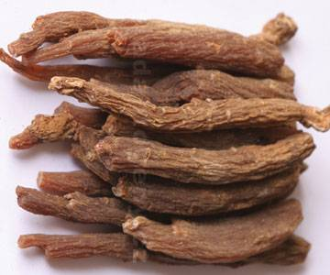
Ginseng radix – korijen ginsenga
Panax ginseng - C.A. Meyer, Araliaceae
sadrži 2-3% smjese od najmanje 10 saponina tvz. ginsenozida (triterpenski tip)
mnogobrojni biološki učinci: snizuje razinu kolesterola i krvni tlak, stimulira sintezu
proteina, utječe na metabolizam cAMP, adrenalina kao i neurotransmitera dopamina
i serotonina
smirujuće, pospješuje san
jača imunološki sustav, poboljšava funkciju jetre
“adaptogen”
kod kratkotrajnog stresa (ispiti!)
gerijatrija
- upotreba ne duža od 6 tjedana bez prekida, ne u trudnoći i zajedno s kofeinom

Slide 12
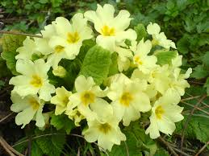
Primulae radix –Primulae rhizoma cum radicibus – korijen/podanak proljetoga
i visokoga jaglaca
Vrste porodice Primulaceae:
Primula veris L. – proljetni jaglac, jagorčevina
(sinonim Primula officinalis (L.) Hill. –ljekoviti jaglac)
P. elatior (L.) Hill. –visoki jaglac
- oficinalne- njemačka, austrijska,
europska farmakopeja
osušeni podanak s korijenjem jaglaca navedenih vrsta
proljetni jaglac - cvjetovi intenzivno žute boje, mirisni, cvate u travnju i svibnju
visoki jaglac - bljedožuti cvjetovi, bez mirisa, cvate već u ožujku

Slide 13
sadrži 5-10% saponina (najviše pred cvatnju i u vrijeme cvatnje)
sastavna komponenta prsnih čajeva – ekspektorans (sekretolitik)
-infuz, tinktura, tekući ekstrakt, suhi ekstrakt, sirup
- bronhitis, kašalj
kliničke studija - tablete s 200 mg ekstrakta timijana i 60 mg ekstrakta korijena jaglaca
(kašalj)
- cvjetovi- sadrže manje saponina – bolji okus, manji nadražaj sluznice želuca- pedijatrija

Slide 14
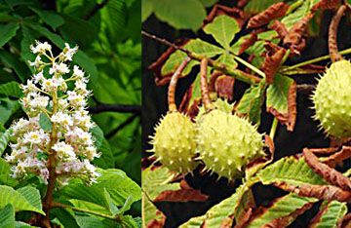
Hippocastani semen – sjemenke divljeg kesten
Aesculus hippocastanum L., Hippocastanaceae
- pradomovina Kavkaz, Himalaja, Iran, u Europu donesen u 16. st.
- kao ukrasna biljka u drvoredima se sadi i Aesculum pavia L. (crveni cvatovi)
sjemenke divljeg kestena sadrže preko 20% saponina
farmakološki aktivna tvar je escin (smjesa triterpenskih saponina)
3-10% escina – farmakopeje propisuju najmanje 3%
Notes:
14
14

Slide 15
escin kristalizira
djeluje antieksudativno i antiedematozno
smanjuje patološki povećanu propunost kapilara
terapija hemoroida, proširenih vena, tromboflebitis (tromboza) ali i edem mozga
ovi učinci klinički potvrđeni
kapsule s ekstraktom sjemenki divljeg kestena sa standardiziranim sadržajem escina
kreme s escinom – osobe s proširenim venama, trudnice, sportske ozljede, modrice od udaraca
Ostale droge sa saponinima:
list bršljana (Hedera helix L.) - kašalj
korijen sapunike (Saponaria officinalis L.)- kašalj
zelen kilavice ( Herniaria glabra L.) – duretik
korijen sladića (Glycyrrhiza glabra L.) –sladilo, brojni biološki učinci
Notes:
15
15

Slide 16
Droge s flavonoidnim glikozidima (flavonoidi)
nose i naziv benzopiranski glikozidi- aglikon derivat benzopirana (flavana)
boje biljnog podrijetla (flavus = žut)
podskupine flavonoida:
Kalkoni – Humulus lupulus (hmelj), Glycyrrhiza glabra (sladić)
Helichrysum arenarium ( pješčarsko smilje)
Flavanonoli – silibin u Sylibum marianum (sikavica), hesperidin, naringenin, eriocitrin
u uspođu gorke naranče (Aurantii amari flavedo)
Flavoni – (vrlo rašireni apigenin i luteolin, ova skupina dolazi u cvijetu kamilice)
Flavonoli – (najznačjniji kvercetin)
Flavanoni, antocijanidini, leukoantocijanidini, katehini, auroni

Slide 17
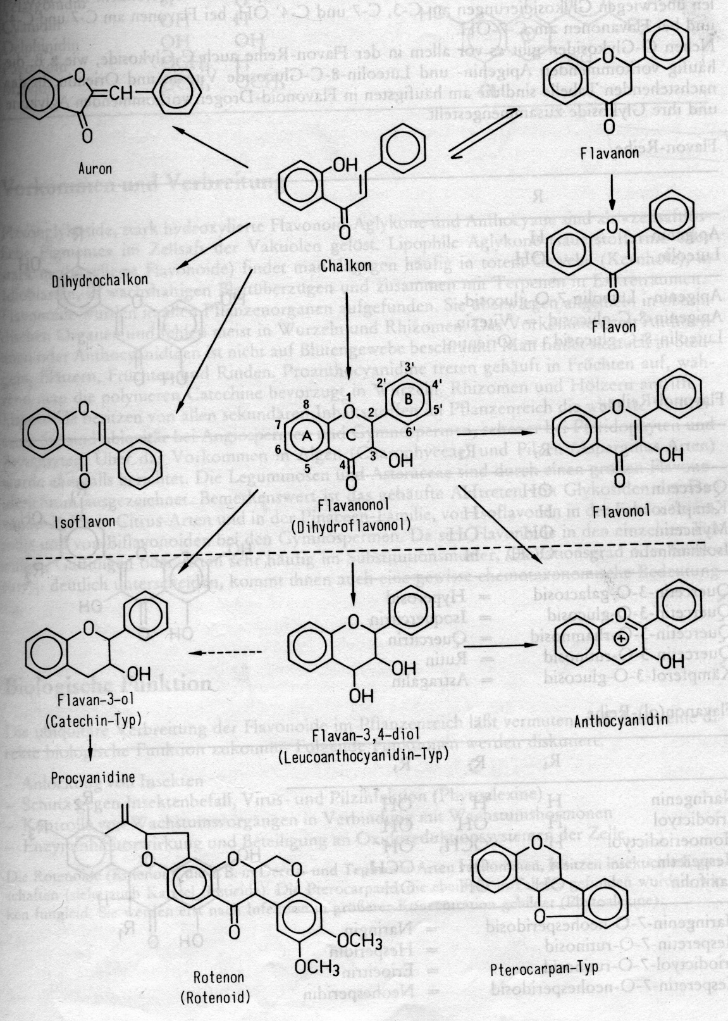
Podskupine flavonoida
- podjela prema strukturi aglikona
- dolaze u aglikonskom i glikonskom
obliku (s vezanim šećerima)
- različita topljivost u vodi

Slide 18
Uporaba flavonoida
kroz povijest za bojanje pamuka, vune i svile
- žuta boja na platnima starih majstora – „Posljednja večera”- platno u
franjevačkom samostanu na Hvaru
( žuti kalkoni - smilje)
Djelovanje flavonoida
različiti farmakološki učinci:
spazmolitski (kamilica, korijen sladića)
diuretski (list breze, korijen zečjeg trna)
protuupalno (kvercetin, rutin, luteolin, apigenin)
koleretski (smilje)
dijaforetski (bazgov i lipov cvijet)
estrogeno (isoflavoni)
hepatoprotektivno
protutumorsko

Slide 19
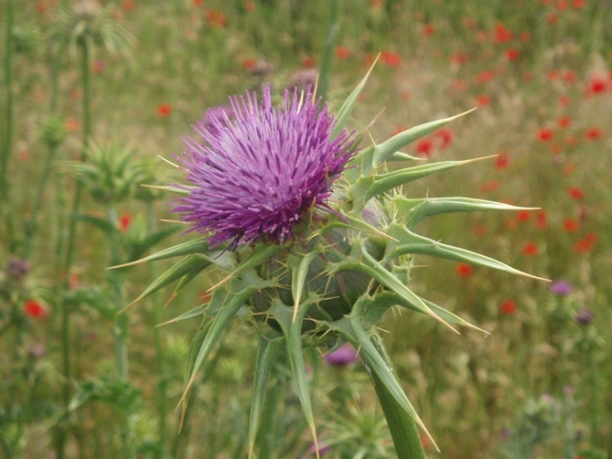
Silybi mariae (Cardui mariae) fructus
Silybum marianum L. (Cardus marianus L)., sikavica, oslobad, Asteraceae
samonikla- Dalmacija , Hercegovina
velika potražnja – uzgoj
oficinalna u brojnim farmakopejama
Koristi se još od srednjeg vijeka – bolesti jetre
- plodovi – 1968. izoliran silimarin
- količina silimarina jako varira – uvjeti uzgoja
kompleksni spoj- 4 izomera, silibin, izosilibin, silidijanin i silikristin
razlikuju se u po različitom vezanju koniferilnog alkohola na skelet taksifolina

Slide 20
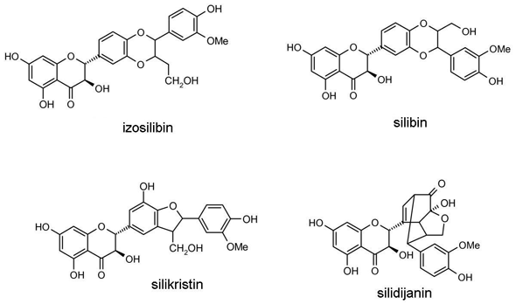
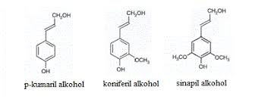

Slide 21
antagonozira štetne utjecaje tvari toksičnih za jetru (tetraklorugljik, tioacetamid,
galaktosamin, etanol)
djeluje protektivno na st. jetre pri trovanju toksinima iz gljiva (amanitin, faloidin
daje se u obliku soli topljivih u vodi kao antidot pri trovanju gljivama
netoksičan i u visokim dozama
hepatitis, ciroza jetre, masna jetra, problemi u funkcioniranju jetre u trudnoći, problemi
izazvani kontraceptivima, toksični učinci polutanata i toksičnih tvari
potvrđeno i kliničkim studijama
prema kliničkim studijama 50- 60% silimarina u ekstraktu – HPLC)
doziranje: 4-9 g /dnevno praha osušenih sjemenki
4-9 ml/dnevno 1: 1 tekućeg ekstrakta
3-4 tablete s 200 mg suhog ekstrakta
(standardiziranog na minimalno 140 mg silimarina)

Slide 22
doza se može povećati kod težih oblika oštećenja jetre – izuzetno sigurna droga
absorpcija silimarina je poboljšava uz lecitin
preporuča se simultana primjena lecitina (postoje i takvi gotovi preparati)
in vivo studije- smanjuje negativne učinke alkohola u intrauterinu razvoju
Mehanizmi djelovanja
stabilizira membrane stanica i smanjuje mogućnost prodiranja štetnih tvari
inhibicija P-glikoproteina
okupira vezna mjesta toksina na hepatocitima kompetitivna inhibicija – toksini gljiva
utječe na OATP2 transportni sustav – stanice jetre – uklanja žučne kiseline, lipofilne
hormone i ksenbiotike iz krvi portalne vene
potiče sintezu proteina kroz stimulaciju sinteze ribosomalne RNA –regeneracija stanica

Slide 23
Ostali biološki učinci silimarina
Antitutumorski učinci
kemoprotektivni učinci – priječi karcinogenezu
karcinogeneza – aktivira se kroz promjenjenu ekspresiju transkripcijskih faktora
i proteina uključenih u proliferaciju, stanični ciklus, diferencijaciju, apoptozu,
angiogenezu
- reducira genotoksični učinke benzopirena i aflatoksina B1
- kemoprotektivni učinak naspram raka kože (antioksidatvno i protuupalna aktivnost,
inhibicija mitotskih signala, smanjuje broj stanica kože s timinskim dimerima izazvanih
UV zračenjem)
in vivo – inhibira rast tumora kože – mehanizmi uključuju zastoj u staničnom ciklusu,
promocija apoptoze (pojačana ekspresija kaspaza 9, 3 i 7 i proteina p53)
in vitro - istraživanja na stanicama raka prostate – modulira cikline G1 faze i ciklin
ovisne kinaze uključene u zastoj staničnog ciklusa u G1 fazi
-
- in vivo – inhibira rast raka prostate kod miševa

Slide 24
Antidijabetečki učinci
istraživanja potencijala u tretmanu dijabetesa tipa 1 i tipa 2
dokazani citoprotektivni učinci na stanice gušterače
in vivo – prevencija i tretmant dijabetečke nefropatije

